Slide 1

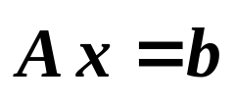

解线性方程组的直接法
/* Direct Method for Solving Linear Systems */
求解
§1 高斯消元法 /* Gaussian Elimination */
➢ 高斯消元法：
思路
首先将A化为上三角阵 /* upper-triangular matrix */，再回代求解 /* backward substitution */。
=

Slide 2
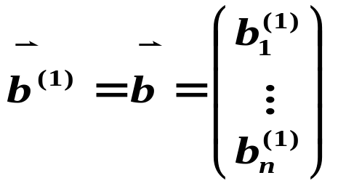





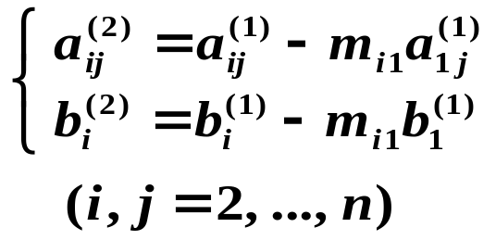
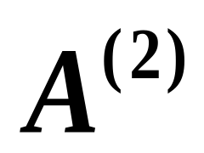
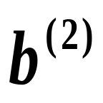


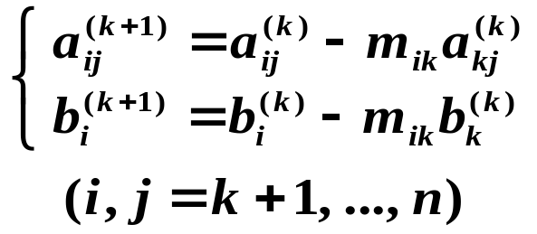

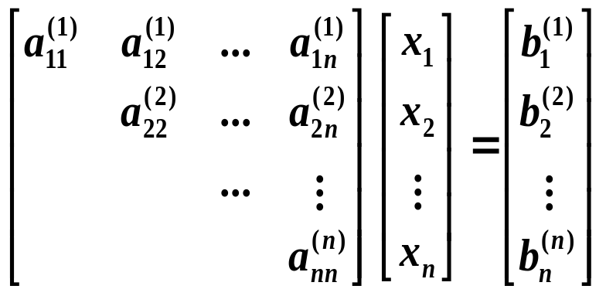
§1 Gaussian Elimination – The Method
消元
记
Step 1：设 ，计算因子
将增广矩阵/* augmented matrix */ 第 i 行 − m_{i1} × 第1行，得到
其中
Step k：设 ，计算因子
且计算
共进行 ？ 步
n − 1

Slide 3

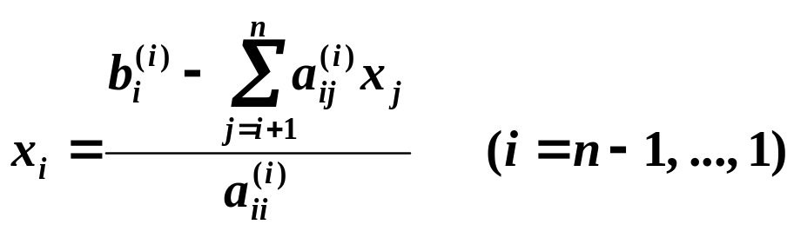
回代

Slide 4
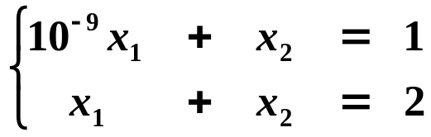
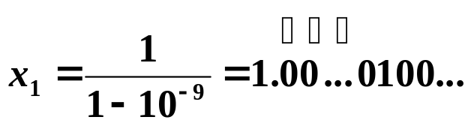
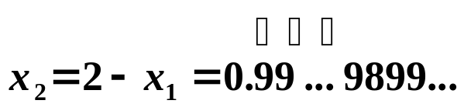

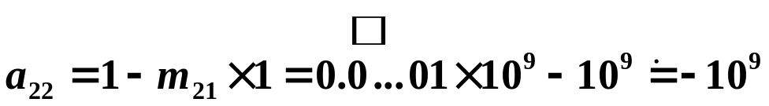

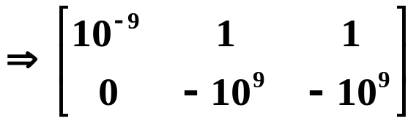

§1 Gaussian Elimination – Pivoting Strategies
➢ 选主元消去法 /* Pivoting Strategies */
例：单精度解方程组
8个
8个
/* 精确解为 和 */
用Gaussian Elimination计算：
8个
小主元 /* Small pivot element */ 可能导致计算失败。

Slide 5

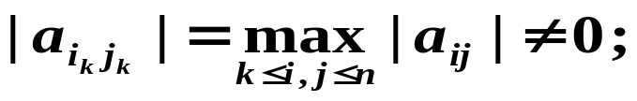
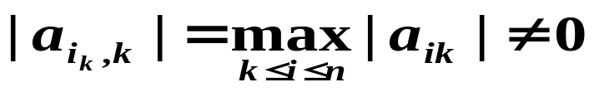
§1 Gaussian Elimination – Pivoting Strategies
 全主元消去法 /* Complete Pivoting */
每一步选绝对值最大的元素为主元素，保证 。
Step k: ① 选取
② If i_{k} ≠ k then 交换第 k 行与第 i_{k} 行;
If j_{k} ≠ k then 交换第 k 列与第 j_{k} 列;
③ 消元
注：列交换改变了 x_{i} 的顺序，须记录交换次序，解完后再换回来。
 列主元消去法 /* Partial Pivoting, or maximal column pivoting */
省去换列的步骤，每次仅选一列中最大的元。

